Slide 1
Topics in Big Data Analytics
Team Project Final Report
박민우, 박성준, 육예진수

Slide 2

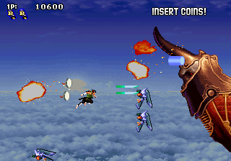
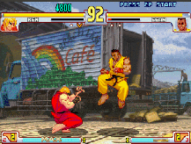
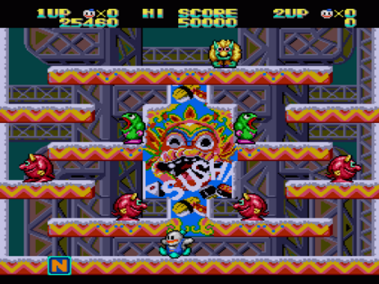
1
Reminder of our topic project
MAMEToolKit
Gym Retro + NEAT-Python

Slide 3
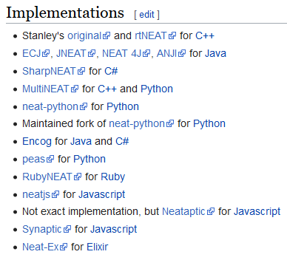
2
NEAT-Python?
NEAT: Neuro-evolution of Augmenting Topologies
NEAT-Python은 NEAT를 파이썬으로 구현한 패키지
NN의 구조와 매개변수 `학습`에 유전 알고리즘을 사용한다
BP 등 다른 알고리즘에 비해 학습속도가 상당히 빠르다
https://en.wikipedia.org/wiki/Neuroevolution_of_augmenting_topologies#Implementation

Slide 4
3
Genetic Algorithm (GA)
자연 선택과 진화를 모방한 최적화 기법
e.g.) 점수가 높은 해를 재조합해서 새로운 해를 만들고, 점수가 낮은 해는 버린다
따라서, 실제 `학습`이 이루어지는 것은 아니라고 할 수 있다
Objective: max f | f(x)=x₁+2x₂+3x₃
Solutions | s⁽⁰⁾=(2, 1, 0) | s⁽¹⁾=(1, 1, 1) | s⁽²⁾=(0, -1, 3)
Score f(s) | 4 | 5 | 7

Slide 5
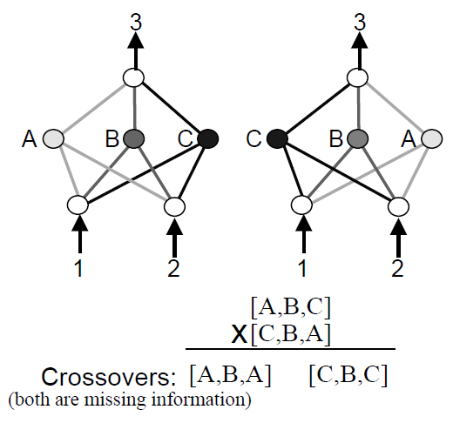
4
Neuro-evolution
GA를 사용해 NN을 구축 (weight tuning, structure)
Weight tuning은 easy (average, random select, …)
Structure 표현은 not so easy
Competing Conventions Problem

Slide 6
5
How NEAT deals with CCP
`History marker`를 두어서 유전자의 유래를 추적
정점 또는 간선이 언제 처음 생겨났는지
Speciation
잠재적으로 좋은 구조의 신경망 모델이 살아남을 수 있음
최소한의(minimal) 구조에서 출발해서 점진적으로 신경망을 키움
Weight tuning과 structure 탐색이 번갈아가며 진행
NEAT-Python 이용해서 state를 받아 action을 취하는 RNN model을 진화시킴

Slide 7
6
Trial: training sonic with NN
Buttons (12)
[ B , A , MODE , START , UP , DOWN , LEFT , RIGHT , C , Y , X , Z ]
Actions (8)
[ [ ] , [LEFT] , [RIGHT] , [LEFT, DOWN] , [RIGHT, DOWN] , [DOWN] , [DOWN, B] , [B] ]
Reward
rew = (curr_x - init_x) + ring + completion_bonus

Slide 8
Trial: training sonic with NN
Model
train model
experience_batch
update step_model
step model
TEXT
env
TEXT
TEXT
Result
학습할때 속도 느림 → 포기함
TEXT

Slide 9

7
Training sonic with NEAT
Evolving Feedforward Network (resolution : 320 * 224 inputs → button press : 12 outputs)
Activation Function : Sigmoid
Maximum Stagnation : 50 Generations
1120
(40 * 28)
12 Input Buttons
Population : 30 Genomes

Slide 10
Training Sonic with NEAT
Trial 1
Input:
- Screen Frame Values
- Gray Scale
- ⅛ Resolution
$
Reward:
- 오른쪽으로 이동 (Naive approach)
- 소닉의 x좌표가 오른쪽으로 현재 최대치를 넘을 때마다 Fitness Score : +1 per frame

Slide 11
Training Sonic with NEAT
Trial 2
Input:
- Screen Frame Values
- Gray Scale
- ⅛ Resolution
$
Reward:
- 오른쪽으로 이동, Ring 획득, 적처치 점수
- 소닉의 x좌표가 오른쪽으로 현재 최대치를 넘을 때마다: +1 per frame
- 새로운 Ring을 획득/손실 할 때 마다: ± 30 per ring
- 적을 처치할 때 마다: 30 * 획득점수

Slide 12
8
Result – Demo & Video
Early Stage
Mid Level
Trial1
Trial Final

Slide 13
9
- 정보소스가 부족한 MAMEToolkit
- 정보소스많고 환경구축에 편리한 Gym-Retro를 사용하기로 함 (Sonic)
- 유명한 방법론 NN를 사용하여 학습시도
- 새로운 Approach를 시도하기 위해 GA를 통해 학습시도
- NN vs GA
NN : Robust하지만 무거움
GA : 가볍고 간단한 문제에서는 해결능력 탁월
- Human Level에는 미치지 못하지만 Sonic 게임 플레이 성공
Conclusion

